Slide 1
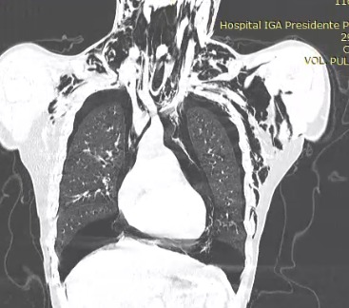
P-138
P-138
REPORTE DE CASO EMERGENCIA RESPIRATORIA: NEUMOMEDIASTINO Y NEUMOTÓRAX BILATERAL SECUNDARIO CRISIS ASMATICA, A PROPOSITO DE UN CASO. Autores Jadue Efrain; Alasino D; Trinidad M; Morales R, Mellino M, Quiñones P; Chasijuan D; FloresR. Servicio de Neumonología Hospital Presidente Perón de Avellaneda
Introducción: El neumotórax bilateral y el neumomediastino son complicaciones raras pero graves de las crisis asmáticas. Estudios han documentado que el esfuerzo respiratorio intenso y la obstrucción del flujo aéreo en crisis asmáticas severas pueden conducir a una ruptura alveolar, permitiendo la entrada de aire al espacio pleural y al mediastino. La Influenza A es conocida por exacerbar condiciones respiratorias y puede contribuir a estas complicaciones.
Caso Clínico: Paciente masculino de 15 años, con antecedentes de broncoespasmo en la infancia tratado con salbutamol a demanda, sin diagnóstico ni seguimiento formal de asma, con calendario de vacunas incompleto. Se presenta en la guardia después de haber cursado con cuadro de vía aérea superior y disnea mMRC 1 que progresó a mMRC 4 a los 7 días de iniciado el cuadro, acompañado de tos no productiva y sudoración nocturna, sin mejoría con salbutamol. Al examen físico se encontraba taquipneico,, con regular mecánica ventilatoria, sibilancias localizadas en ápices pulmonares y disminución del murmullo vesicular en ambas bases además de enfisema subcutáneo que se extiende hasta la región orofacial, saturación de oxígeno de 89% (0.21%). Laboratorio de ingreso: GB:12.2 Hto:46.8% Hb:16g/dl, urea 24g/dl, creatinina 0.48mg%, glucemia 129g/dl, TGO: 38UI/I TGP: 16UI/I,PH:7.31,pO2:52 mmHg, pCO2: 34mmHg, HCO3:23mmol/l, SatO2:87% ,PCR para COVID-19 no detectable, se aguarda resultado de PCR para Influenza.
Ingresa al Servicio de Terapia Intensiva por empeoramiento de mecánica ventilatoria, se decide colocación de drenajes pleurales bilaterales. Posteriormente, el paciente presenta deterioro del estado de conciencia por lo que se procede a la intubación orotraqueal, recibe antibioticoterapia empírica, oseltamivir, y continua también corticoterapia inhalada y sistémica.
A los 2 días se recibe el resultado positivo para Influenza A. Luego de 4 días presenta mejoría clínica y radiológica con adecuada expansión pulmonar, se retiran los tubos de avenamiento pleural. 24 hrs después se realiza weaning y extubación. Intercurre con infección intrahospitalaria. Pasa a sala general para completar antibioticoterapia y se otorga alta hospitalaria trascurridos 12 días de internación. En su control ambulatorio post internación presenta TAC de tórax sin presencia de hallazgos patológicos.
Conclusión: Se presenta dicho caso debido a la gravedad de las complicaciones asociadas a una crisis asmática no tratada correctamente en un paciente joven. Se destaca la asociación con el virus de Influenza como posible desencadenante particularmente la cepa A, que puede exacerbar patologías respiratorias preexistentes como el asma, incrementando el riesgo de complicaciones severas
Se resalta la importancia de la adherencia al tratamiento y el seguimiento aun en paciente con asma leve para disminuir los riesgos de complicaciones graves que ponen en riesgo la vida y llevan a internaciones prolongadas con aumento de riesgo de infecciones intrahospitalarias y costos sanitaros.
Es fundamental considerar la inmunización y el uso adecuado de la medicación para minimizar riesgos y optimizar la salud respiratoria.

